Slide 1
CHÀO MỪNG CÁC EM ĐẾN VỚI BÀI HỌC HÔM NAY!
Notes:
Thầy cô bấm nào nút mũi tên để chuyển sang slide tiếp theo

Slide 2
KHỞI ĐỘNG
AI TINH MẮT?
Đại diện 10 HS, chia thành hai nhóm.
Khi GV phát hiệu lệnh, bạn đầu tiên của mỗi đội sẽ lên bảng sắp xếp lại 1 chữ cái thành từ hoặc cụm từ có nghĩa rồi chạy về hàng, bạn thứ hai sẽ tiếp tục lên bảng sắp xếp từ thứ hai, cứ như vậy trong vòng 2p.
Đội nào sắp xếp được nhiều từ hoặc cụm từ đúng nhiều nhất sẽ thắng cuộc.

Slide 3
KHỞI ĐỘNG
AI TINH MẮT?
Các em hãy sắp xếp các chữ cái gợi ý thành từ hoặc cụm từ có nghĩa.
(1) T/Đ/Ấ
(2) X/Ò/M/I/Ó/N
(3) N/Ô/H/I/M/Ễ
(4) U/D/G/N/Ị/D/C/H
(5) Ỗ/H/P/N/Ợ/H

Slide 4
KHỞI ĐỘNG
(1) T/Đ/Ấ
ĐẤT
(2) X/Ò/M/I/Ó/N
XÓI MÒN
(3) N/Ô/H/I/M/Ễ
Ô NHIỄM
(4) U/D/G/N/Ị/D/C/H
DUNG DỊCH
(5) Ỗ/H/P/N/Ợ/H
HỖN HỢP

Slide 5
BÀI 6: ÔN TẬP CHỦ ĐỀ CHẤT

Slide 6
LUYỆN TẬP

Slide 7
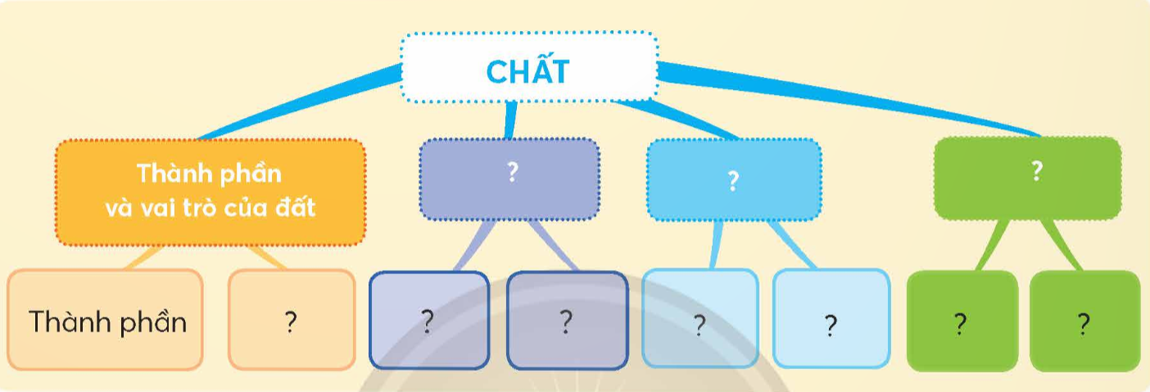
Chia lớp thành các nhóm 6, viết, vẽ những điều đã học được trong chủ đề Chất theo gợi ý SGK tr. 24 vào giấy khổ A0: Viết, vẽ những điều đã học được từ chủ đề Chất.

Slide 8
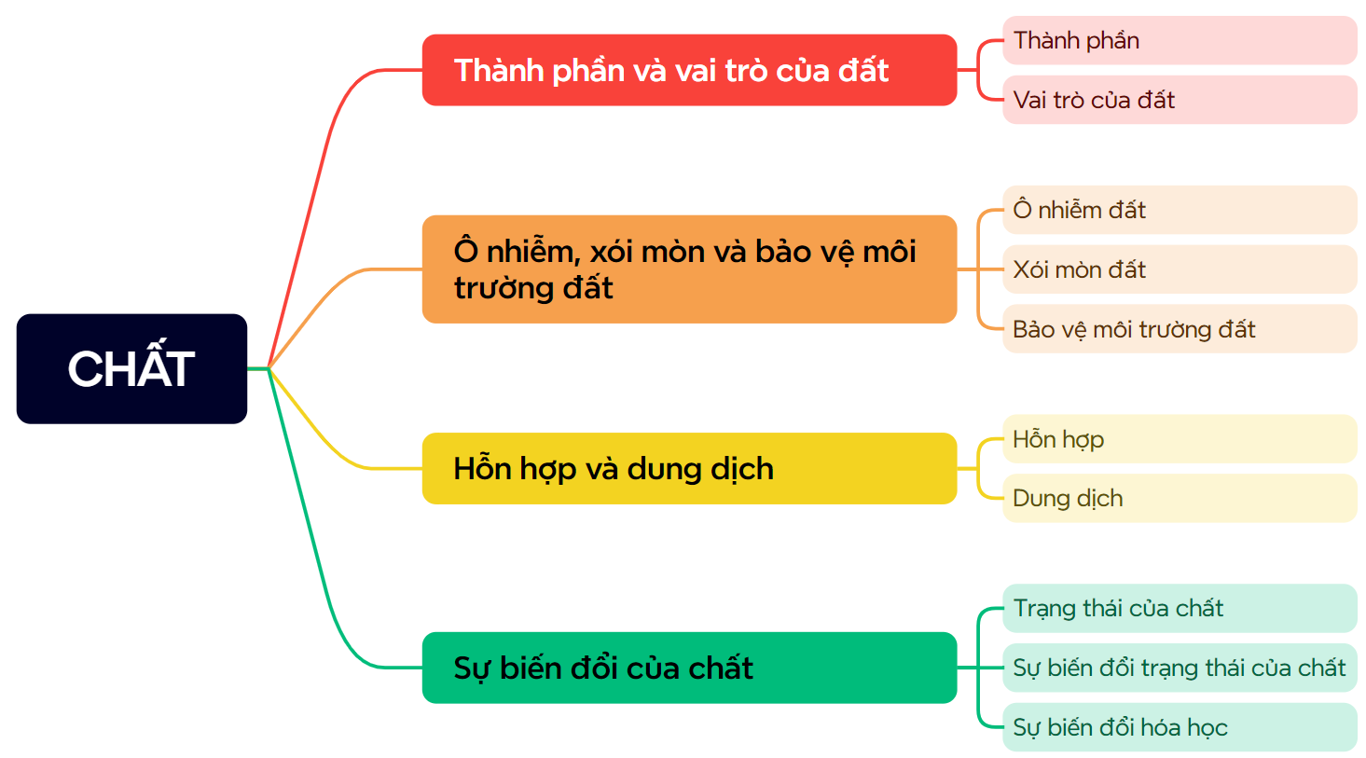

Slide 9
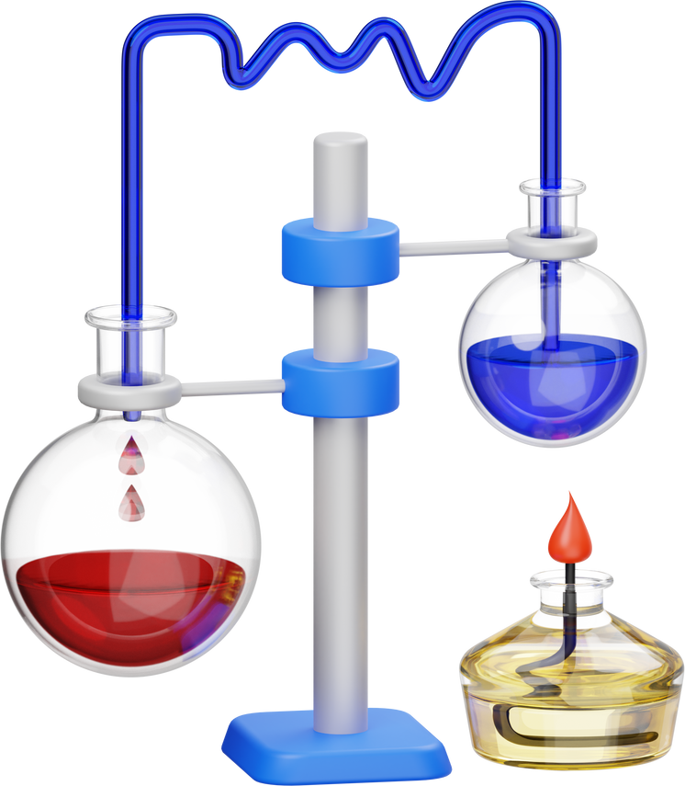
Em tập làm nhà khoa học

Slide 10
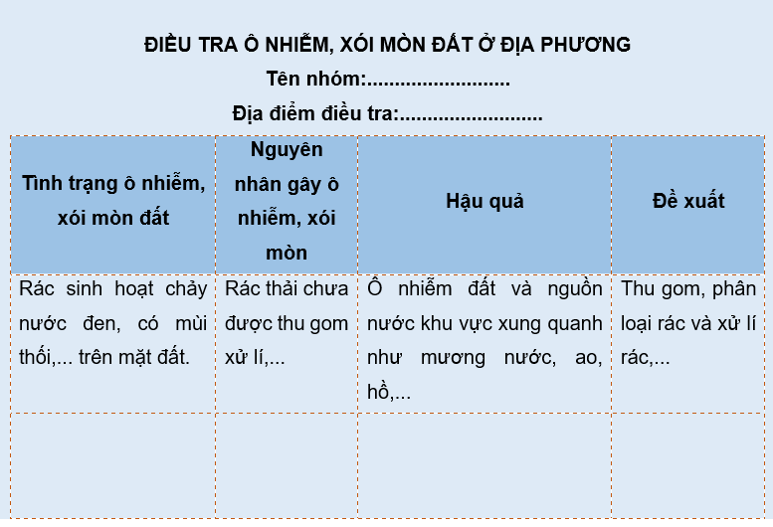
Điều tra về một số vấn đề ô nhiễm, xói mòn đất ở địa phương em theo gợi ý.
Notes:
C

Slide 11
HƯỚNG DẪN VỀ NHÀ
1
2
Ôn tập lại các kiến thức đã học
Tìm hiểu Bài 6:
Vai trò của năng lượng

Slide 12
CẢM ƠN CÁC EM ĐÃ LẮNG NGHE BÀI HỌC

